Slide 1


KiVa® буллингке қарсы бағдарламасы
Семинар-тренинг
Кіріспе

Slide 2

Танысайық!

Slide 3
«Сызық» жаттығуы (1-модуль)
Сызық бойында есімдеріңіздің алғашқы әрпі бойынша алфавиттік ретпен орналасыңыздар.
Я
A
Notes:
Jätetään seuraavaan päivään

Slide 4
Тренингтің мақсаты - мектепте KiVa буллингке қарсы бағдарламасын тиімді жүзеге асыру үшін қажетті дағдылар мен білімдер беру
Келесі тақырыптарда дағдылар мен түсініктерді талап етеді:​
  Буллинг феномен ретінде
  KiVa-ның негізгі компоненттері
  KiVa–ның педагогикалық аспектілері
  Бағдарламаны енгізудің ерекшеліктері және пайда болуы мүмкін қиындықтар

Slide 5
Негізгі ұғымдар:
KiVa буллингке қарсы бағдарламасы
KiVa лицензияланған серіктесі
Сертификатталған KiVa тренері
Аймақтық және мектеп тренері
KiVa мектебі
Нұсқаулықтар
  Мұғалімге арналған нұсқаулық: 1-модуль, 2-модуль, 3-модуль
  Ата-аналарған арналған нұсқаулық
5

Slide 6
Сертификатталған KiVa тренері деген кім?
Сертификатталған KiVa тренері мәртебесін алу (және сақтау) үшін:
  Финляндиядан тыс жерлерде лицензияланған KiVa серіктесі ретінде қызмет ететін ұйымның бір бөлігі болу немесе онымен ресми ынтымақтастықта болу керек
  Финляндияның Турку Университетінде тренерлерге арналған тренингке қатысу керек (5 күн).
  Екі жылда бір рет біліктілікті арттыру курстарына қатысу арқылы өз тәжірибені жаңарту керек

Slide 7
Финляндияда KiVa-ға дейін не жасалды?

Slide 8
Заңнама
  1999: әрбір оқушының қауіпсіз оқу ортасына құқығы бар
  2003: әрбір білім беру провайдерінде (муниципалитет/мектеп) буллингке қарсы саясат болуы керек
  бірнеше науқандар, жергілікті бастамалар …
8

Slide 9
KiVa буллингке қарсы бағдарламасы
Буллингтің алдын алуға және араласуға арналған мектеп бағдарламасы
Финляндияның Білім және мәдениет министрлігінің қаржыландыруымен Турку Университетінде жасалған
Бағдарлама басшылары: профессор Кристина Салмивалли және профессор, арнайы зерттеуші Элиза Поскипарта
«KiVa» атауы «Kiusaamisen Vastainen» фин сөздерінен құрылып, «Буллингке қарсы күрес» деген мағынаны білдіреді
9

Slide 10
Буллинг дегеніміз не?

Slide 11
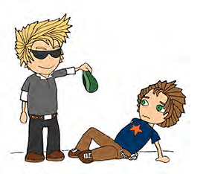
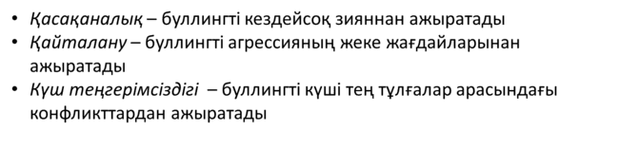
Буллинг
Кеңінен қолданылатын анықтама: Буллинг – өзін қорғау қиынға түсетін адамға қайталанатын және қасақана жәбір көрсету немесе зиян келтіру.
11

Slide 12
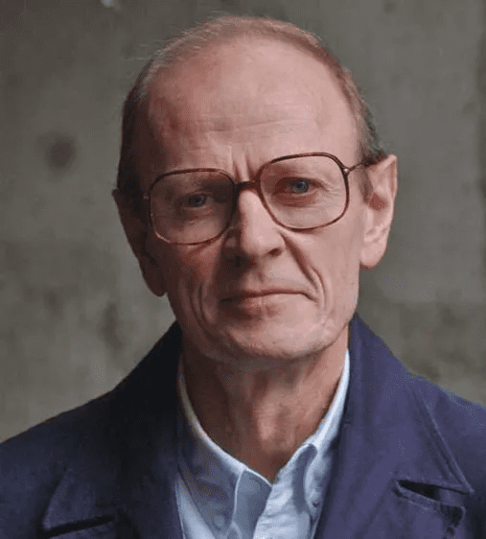
Dan Olweus: Hackkycklingar och översittare, 1973

Slide 13
Буллинг
Буллинг - жеке жағдайлар емес, ол құрдастар ортасында қайталанатын іс-әрекет.
Дүние жүзіндегі балалар мен жасөспірімдердің шамамен 10%-ы жүйелі түрде жәбірленеді
13

Slide 14
Буллинг әртүрлі формада кездеседі
Ең жиі кездесетіндері - ауызша буллинг және көпшілік алдында мазақ ету
  Басқа формаларға мыналар жатады: физикалық, әлеуметтік оқшаулау, қауесет тарату, кибербуллинг
14

Slide 15
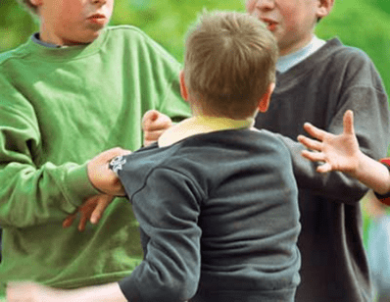
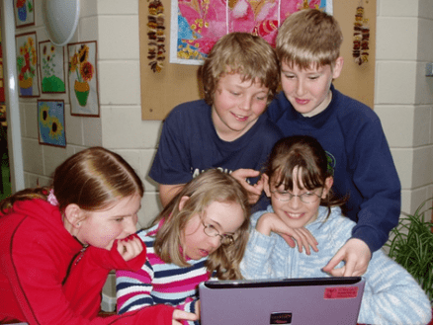
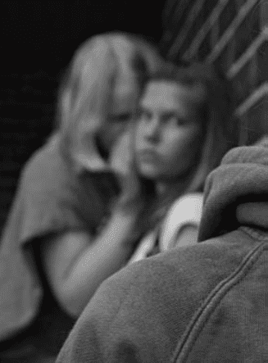
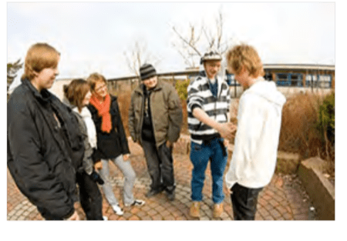
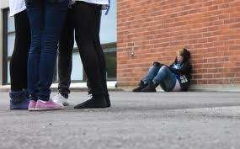
Буллинг мектеп ауласынан киберкеңістікке көшті ме?

Slide 16


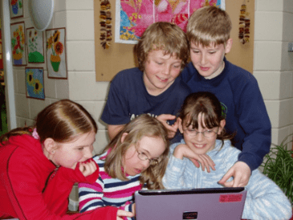
12%
6%
6%
2-3%
7%

Slide 17
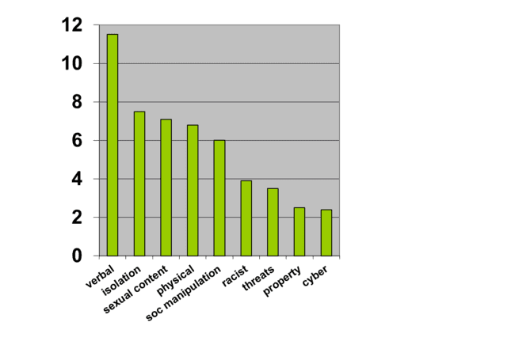
Оқушылар тап болатын буллинг түрлері
Әдетте буллингке тап болған бала бірнеше жолмен жәбірленеді
оқшаулау
қорқыту
кибер
вербалды
жыныстық
нәсілшілдік
материалды
физикалық
әлеуметтік манипуляция

Slide 18
Буллингтің жәбірленуші бала үшін қысқа мерзімді салдары
Буллингке тап болған балалар өз құрдастарына қарағанда жиірек мазасызданады, депрессияға ұшырайды, тұйықталады, өзін-өзі төмен бағалайды, мектепті ұнатпайды, ұйқысы нашарлайды, өзіне зиян келтіретін ойлар мен мінез-құлықпен кезігеді
Буллингтің жағымсыз салдарының дәлелі қандай?
  виктимизация азайған сайын жағымсыз әсерлер де азаяды
  Williford, Boulton, Noland, Little, Kärnä & Salmivalli (2011): KiVa антибуллинг бағдарламасының жастардағы депрессия, мазасыздық пен құрдастардың қабылдауына әсері. Journal of Abnormal Child Psychology.

Slide 19
Буллингтің жәбірленуші бала үшін ұзақ мерзімді салдары
Болашақта буллингке тап болған балаларда менталды және соматикалық проблемалар, өзіне-өзі зиян келтіру және суицидтік ойлар, ересек өмірде жұмыс орнында виктимизация және экономикалық проблемалар пайда болу қаупі жоғары
  Sourander and colleagues (Klomek et al., 2008, 2009; Sourander et al., 2007, 2009)
  Bowes et al., 2015; Brimblecombe et al., 2018; Ttofi et al., 2011)
  D’Urso, Juvonen, & Salmivalli, 2023

Slide 20
Буллингтің жәбірлеушілер үшін салдары қандай?
Қазіргі уақытта өзге балаларға жәбір көрсеткендер үшін буллингтің ұзақ мерзімді салдарын зерттеу жалғасуда
  агрессияны қалаған нәрсеге қол жеткізу құралы ретінде пайдалануды үйренеді
  құрдастарына қарағанда білімі төмен, жиірек бұзақылық жасайды, агрессивті (соның ішінде киберагрессия)
  Буллинг олардың келешек дамуына да теріс әсерін тигізеді → сондықтан ерте араласу процесі
«Жәбірленуші-жәбірлеуші» балалар тобы ең кішкентай, алайда ең бейімделмеген болып табылады.

Slide 21
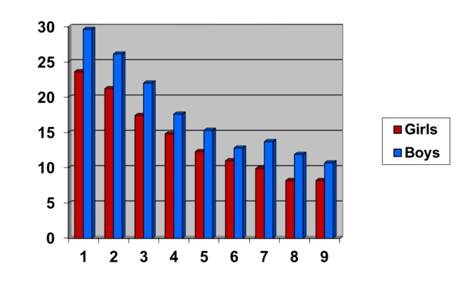
Финляндия, 2009 ж.: жәбірленушілер, %
№%
Қыздар
Ұлдар
сыныптар
Көктем 2009 ж., N > 150 000
21

Slide 22
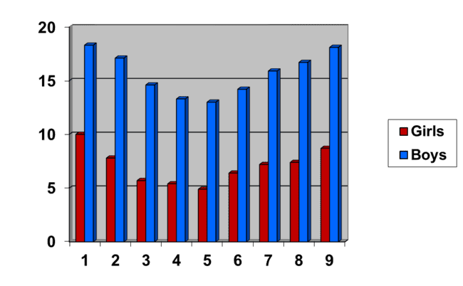
Финляндия, 2009 ж.: жәбірлеушілер, %
№%
Қыздар
Ұлдар
сыныптар
Көктем 2009 ж., N > 150 000
22

Slide 23
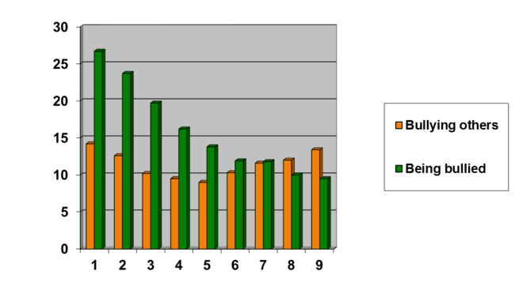
Балалар есейген сайын жәбірлеушілер мен жәбірленушілердің саны бір-біріне жақындайды
№%
Жәбірлеушілер
Жәбірленушілер
сыныптар

Slide 24
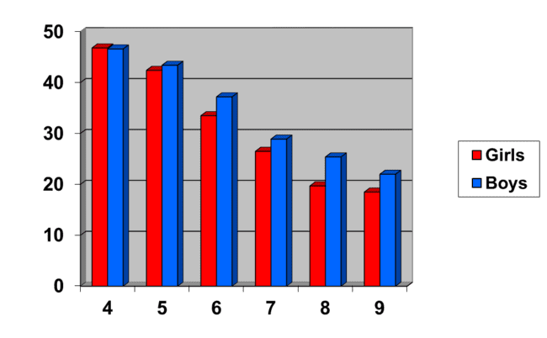
Мұғалімдер буллингті азайту үшін «көп» немесе «өте көп» әрекет ете алады, респонденттердің %
№%
Қыздар
Ұлдар
сыныптар
24

Slide 25
Буллинг проактивті белсенді, мақсатты агрессия
  «себепсіз (провокацияланбаған)», «қасақана», «стратегиялық»
Неліктен біреулер басқаларды жәбірлейді?
25

Slide 26
Буллингтің әлеуметтік құрылымы
Буллинг құрдастар тобында мәртебе мен билікке (күшке) ие болу стратегиясы болуы мүмкін...
… және бұл көбінесе тиімді болады
    жәбірлеушілер мектепте танымал балалар ретінде қабылданады (Caravita, DiBlasio, & Salmivalli, 2008)
    Буллинг мәртебеге қол жеткізуге көмектеседі (Juvonen & Galvan, 2008)…
    …және уақыт өте келе мәртебені өсіруге көмектеседі (Cillessen & Borch, 2004)
26

Slide 27
Буллингтің әлеуметтік құрылымы
Мойынсұнғыш, өзіне сенімсіз, физикалық тұрғыдан әлсіз және топтағы ықпалы мен күші аз құрбандарды таңдау арқылы жәбірлеушілер өздерінің күштерін қайта-қайта көрсете алады және өздерінің жоғары мәртебесін қарсылықсыз жаңарта алады
27

Slide 28
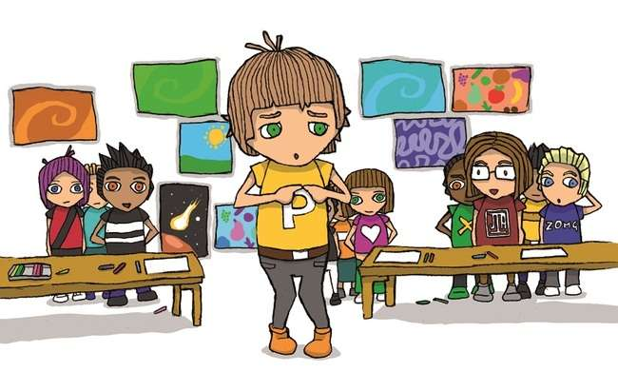
Буллингтің әлеуметтік құрылымы
Билікті (күшті) көрсету үшін куәгерлер қажет
  буллинг көбінесе құрдастар тобының алдында жүзеге асырылады
28

Slide 30
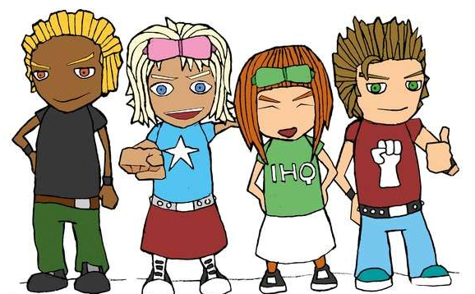
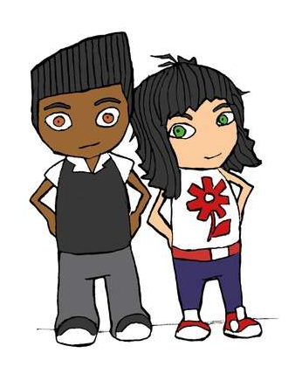
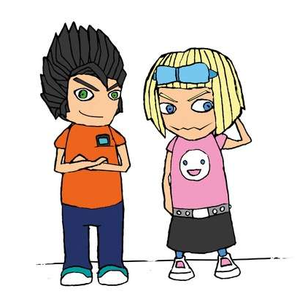

Slide 31
Буллингке қатысушылардың рөлдері
Буллингке қарсы көзқарастарына қарамастан, көптеген оқушылар буллинг әрекетін қолдайтын немесе тіпті күшейтетін мінез-құлық көрсетеді:
  шетте тұрып, араласпау
  жәбірлеушіні ынталандыру, күшейту
  жәбірлеушіге көмектесу
31

Slide 32
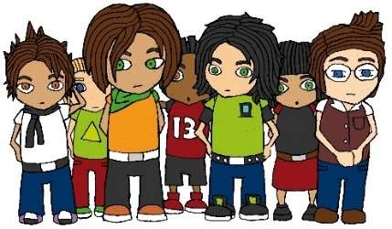


Буллингке қатысушылардың рөлдері
Буллингке қатысушылардың рөлдері (Salmivalli et al., 1996)
жәбірлеушінің көмекшілері
7%
24%
Бейтарап куәгерлер
8%
12%
жәбірленушінің қорғаушылары​
17%
арандатушылар
20%

Slide 33
Куәгер құрдастардың жауапты әрекеті маңызды
Жеке әсер: қысқа мерзімді
  Қорғалған жәбірленушілер қормалғандарға қарағанда жақсы бейімделеді (Sainio, Veenstra, Huitsing, & Salmivalli, 2010)
Жеке әсер: ұзақ мерзімді
  жиі жәбірленушілердің буллингке қатысты ең жағымсыз есте сақталғаны «ешкім мән бермейді». (Teräsahjo & Salmivalli, 2000)
” Ақыр соңында, біз жауларымыздың сөздерін емес, достарымыздың үнсіздігін еске түсіреміз.”
Мартин Лютер Кинг
33

Slide 34
Куәгер құрдастардың жауапты әрекеті маңызды
Сынып деңгейінде:
  Оқушылар жәбірленуші сыныптастарына қолдау көрсетуден гөрі жәбірлеушіні күшейтуге бейім сыныптарда
    буллинг жиірек кездеседі (Salmivalli, Voeten & Poskiparta, 2011)
    осал балалар (мысалы, әлеуметтік мазасыздыққа ұшыраған) буллингтің нысанасына айналуы ықтимал (Kärnä, Voeten, Poskiparta, & Salmivalli, 2010)
34

Slide 35
Буллингті азайту мақсатында...
Бізге жәбірленушілерді «осал емес» етіп өзгертудің қажеті жоқ.
Куәгерлердің мінез-құлқына әсер ету жәбірлеушілер алатын «марапаттарды», демек, олардың бірінші кезекте буллинг жасауға деген ынтасын төмендетуі мүмкін
Дегенмен, жәбірленушілер мектептегі ересектердің оларды естіп, көмектесіп жатқанын сезінуі керек
Жәбірлеушілер өз мінез - құлқы үшін жауап беруі және онымен күресуі керек
Жәбірлеушілерге олардың өрескел мінез-құлқына жол берілмейтіндігін білдіру керек
35

Slide 36
Буллингті азайту мақсатында...
Бізге жәбірленушілерді «осал емес» етіп өзгертудің қажеті жоқ.
Куәгерлердің мінез-құлқына әсер ету жәбірлеушілер алатын «марапаттарды», демек, олардың бірінші кезекте буллинг жасауға деген ынтасын төмендетуі мүмкін
Дегенмен, жәбірленушілер мектептегі ересектердің оларды естіп, көмектесіп жатқанын сезінуі керек
Жәбірлеушілер өз мінез – құлқы үшін жауап беруі және онымен күресуі керек
Жәбірлеушілерге олардың өрескел мінез-құлқына жол берілмейтіндігін білдіру керек
ӘМБЕБАП ӘРЕКЕТТЕР
АРНАЙЫ ӘРЕКЕТТЕР
36

Slide 37
Буллингке қарсы бағдарлама келесілерді қамтуы керек...
... барлық оқушыларға арналған нәрсе
→ әмбебап әрекеттер
...арнайы жәбірленушілер мен жәбірлеушілерге арналған
→ арнайы әрекеттер
37
37

Slide 38

KiVa буллингке қарсы бағдарламасының өзекті тұстары

Slide 39




KiVa буллингке қарсы бағдарламасы
KiVa – инновациялық, марапаттарға ие, ғылыми зерттеулерге негізделген буллингке қарсы бағдарламасы.
Бағдарлама 2006-2009 жылдары Финляндияның Білім және мәдениет министрлігінің тапсырысы бойынша және қаржылық қолдауымен Турку университетімен әзірлеген.
Бағдарламаны құрастырушылар – Турку Университетінің мамандары ондаған жыдар бойы буллинг феноменін және мехнизмдерін зерттеген. Мамандар тобын бастаушы PhD, профессор Кристина Салмивалли және PhD, арнайы зерттеуші Элиза Поскипарта.
Қазіргі таңда Финляндияда жалпы білім беру мектептерінің 40% KiVa бағдарламасын пайдаланады (негізгі мектеп, 1-9 сыныптар)
Батыс және Шығыс Еуропаның, Солтүстік және Оңтүстік Американың және Океанияның 23 елінде қол жетімді
17 тілге аударылған
Бағдарлама 1200-ге жуық мектепте халықаралық деңгейде жүзеге асырылады, олардың арасында жекеменшік және мемлекеттік мектептер, еуропалық мектептер және халықаралық мектептер бар
Турку Университеті 2023 жылдан бастап «НЗМ» ДББҰ-ның стратегиялық серіктесі (12.06.2023 ж. «НЗМ» ДББҰ-ның Қамқоршылық кеңесінің шешімі)
2023 жылдың қыркүйек айында Қазақстан Республикасының аумағында KiVa бағдарламасын жүзеге асыру туралы Турку Университеті мен «НЗМ» ДББҰ арасында келісімшарт жасалды.

Slide 40

KiVa буллингке қарсы бағдарламасының мақсаттары
Буллингтің алдын-алу
Араласу (орын алған буллинг жағдайларын шешуге бағытталған әрекеттер)
Буллингтің жағымсыз салдарын азайту

Slide 41
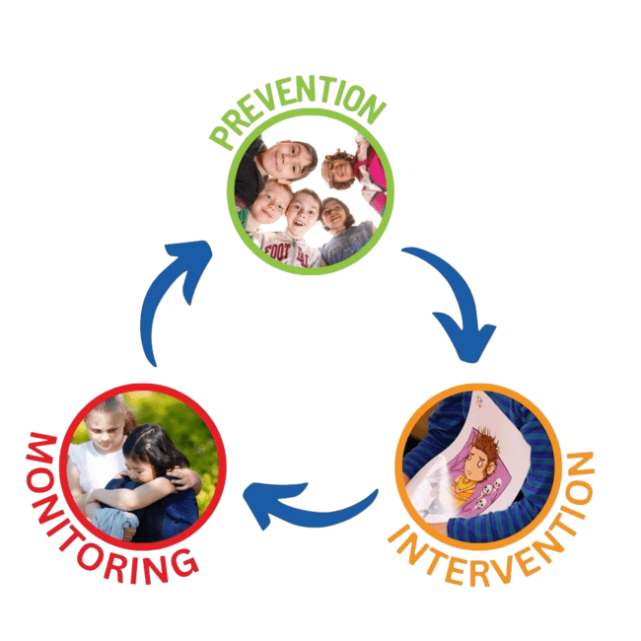
KiVa әдіснамасы
Әмбебап әрекеттер
барлық оқушыларға арналған
буллингтің алдын алуға бағытталған
Арнайы әрекеттер
буллинг пайда болған жағдайда қолданылады
Буллингке қатысушы балалар мен жасөспірімдерге бағытталған
Мониторинг
мектеп оқушылары мен қызметкерлеріне арналған жыл сайынғы сауалнама

Slide 42
KiVa-ның негізгі компоненттері
ӘМБЕБАП ӘРЕКЕТТЕР
Алдын-алу
Қызметкерлер жиналысы
АРНАЙЫ ӘРЕКЕТТЕР
Араласу
Мектептің KiVa тобы буллинг жағдайларын шешеді
МОНИТОРИНГ
Оқушылар мен мектеп қызметкерлеріне арналған жыл сайынғы онлайн сауалнама
Ата-аналар жиналысы
Символдар (постерлер мен кеудешелер)
KiVa оқу бағдарламасы (оқушыларға арналған сабақтар)
Pulmikas ойыны
Сауалнама қорытындысы бойынша жиналыстар өткізу
Куратордың жұмысы

Slide 43

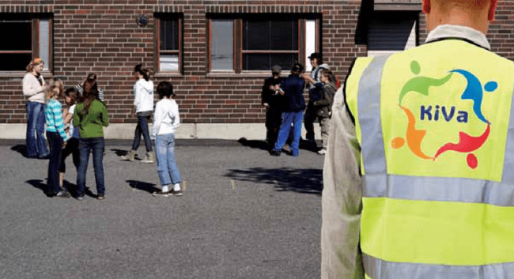
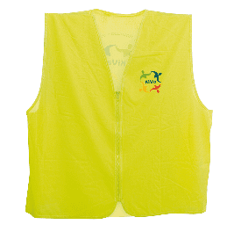


Символика
Үзілістегі кезекшілерге арналған анық көрінетін кеудешелер
Постерлер
KiVa-ны қолдауға арналған бағдарламаның іс-шаралары мен ұрандары

Slide 44
KiVa оқу бағдарламасы

Slide 45



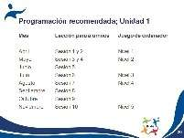
Әр түрлі жас топтарына арналған материалдар
Модуль 1 | Модуль 2 | Модуль 3
1 сыныптардағы 20 сабақ | 5 сыныптардағы KiVa Start 2 сабағы + 20 сабақ | 7 сыныптардағы KiVa Start 2 сабағы + 4 Тақырыптық бөлім (20 сабақ)
ЖББМ - Жалпы білім беру мектептері

Slide 46

Онлайн ойын
Сабақты сүйемелдеу
Дайындық – Қосымша материал – Жаттығулар – Ынталандыру

Slide 47
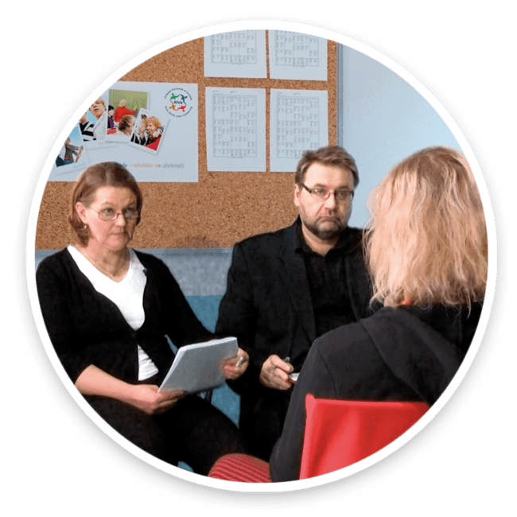
Арнайы әрекеттер: KiVa тобы
KiVa бағдарламасын жүзеге асыратын әрбір мектепте KiVa тобы болуы қажет
Куратормен бірлесіп бірнеше рет қайталанатын және жүйелі буллинг жағдайларын талдау
Буллинг жағдаларын құжаттау
KiVa тобы – мектептің барлық мәселелерінің шешімі емес!

Slide 48
Жыл сайынғы сауалнама (онлайн)
НЕ?
ОҚУШЫЛАРҒА АРНАЛҒАН САУАЛНАМА
ҚЫЗМЕТКЕРЛЕРГЕ АРНАЛҒАН САУАЛНАМА
КІМ?
Барлық оқушылар
KiVa-ны жүзеге асыруға қатысушы барлық мектеп қызметкерлері
НЕ ҮШІН?
Мектептегі жағдай туралы ақпарат
Жүзеге асыру деңгейі мен сапасы туралы ақпарат
ҚАШАН?
Әр оқу жылының соңында (мамыр айы)

Slide 49
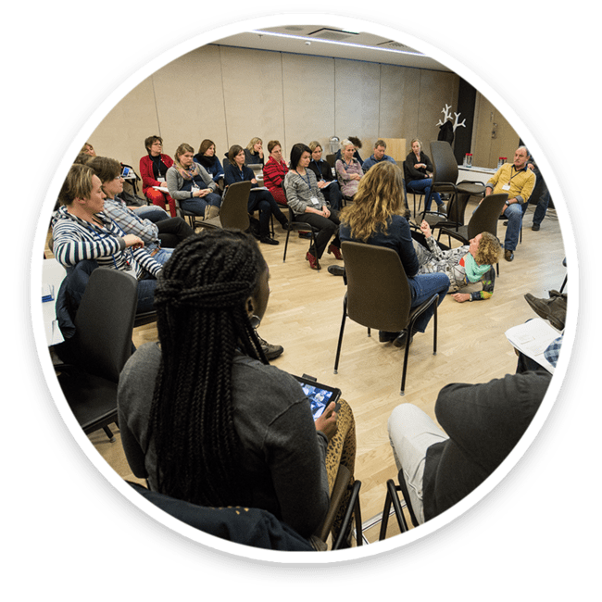
Бүкіл әлем бойынша KiVa лицензияланған серіктестері
KiVa бағдарламасы лицензияланған серіктес ұйымдар мен олардың тренерлері арқылы бүкіл әлемге таралады
KiVa қазіргі таңда:
23 елде қолжетімді
17 тілге аударылған
350 000 аса балаларды қамтиды
150+ KiVa Сертификатталған тренерлерімен жүзеге асырылады

Slide 50

50

Slide 51

KiVa әмбебап әрекеттері

Slide 52
Әмбебап әрекеттер, мысалы KiVa оқу бағдарламасы (оқушыларға арналған сабақтар мен онлайн ойындар), барлық оқушыларға арналған, көбінесе булилингтің алдын алуға бағытталған
ӘМБЕБАП ӘРЕКЕТТЕР
Алдын-алу
Қызметкерлер жиналысы
Жұмысты бастау
Ата-аналар жиналысы, ата-аналарға арналған брошюра мен нұсқаулық
Постерлер мен анық көрінетін кеудешелер
Онлайн KiVa ойындары
KiVa cабақтары

Slide 53
ӘМБЕБАП ӘРЕКЕТТЕР | І МОДУЛЬ | ІІ МОДУЛЬ | ІІІ МОДУЛЬ | Жүзеге асыру уақыты
Қызметкерлер
Қызметкерлерге арналған сауалнама | x | x | x | Мамыр
Қызметкерлер жиналысы | x | x | x | Тамыз
Постерлер | x | x | x | Үнемі
Үзілістегі кезекшілердің анық көрінетін кеудешелері | x | x | x | Үнемі

Slide 54
ӘМБЕБАП ӘРЕКЕТТЕР | І МОДУЛЬ | ІІ МОДУЛЬ | ІІІ МОДУЛЬ | Жүзеге асыру уақыты
Оқушылар
Оқушыларға арналған сауалнама | x | x | x | Мамыр
KiVa-ға кірісу кеші | x | x | x | Оқу жылының басында
KiVa cабақтары | x | x |  | Оқу жылы бойы
KiVa тақырыптық бөлімдері |  |  | x | Оқу жылы бойы

Slide 55
ӘМБЕБАП ӘРЕКЕТТЕР | І МОДУЛЬ | ІІ МОДУЛЬ | ІІІ МОДУЛЬ | Жүзеге асыру уақыты
Ата-аналар
Ата-аналарға арналған ақпараттық брошюра | x | x | x | Қыркүйек
Ата-аналар жиналысы | x | x | x | Қыркүйек
Ата-аналарға арналған нұсқаулық (электронды нұсқасы немесе басып шығарылған) | x | x | x | Үнемі

Slide 56
Бағдарламаның бастамасы – қызметкерлер жиналысы
ҚЫЗМЕТКЕРЛЕР ЖИНАЛЫСЫНА АРНАЛҒАН БАҚЫЛАУ ТІЗІМІ:
Буллингтің анықтамасы, түрлері, құрылымы
KiVa бағдарламасының мазмұны
Мектептегі KiVa тобының мүшелері
Буллинг жағдайларын KiVa тобына жолдау: әрекеттер реттілігі
Оқушыларға арналған сауалнама нәтижелері
НЕ?
ҚЫЗМЕТКЕР-ЛЕР ЖИНАЛЫСЫ
КІМ?
Барлық қызметкер-лер
ҚАШАН?
Оқу жылының басы
НЕГЕ?
Бүкіл мектеп қауымдастығын қатыстыру үшін

Slide 57
Бағдарламаның бастамасы –
Жұмысқа кірісу
НЕ?
ЖҰМЫСҚА КІРІСУ
КІМ?
Барлық оқушылар (барлығы бірге немесе өз сыныптарында)
ҚАШАН?
Оқу жылының басы
НЕГЕ?
Оқушыларды KiVa жөнінде ақпараттандыру

Slide 58
Бағдарламаның бастамасы
– Ата-аналар
КІМ?
Ата-аналар жиналысы
Брошюралар
НЕ?
Барлық ата-аналар
ҚАШАН?
Оқу жылының басы
НЕГЕ?
Ата-аналарды KiVa жөнінде ақпараттандыру
Буллинг турады үйде сөйлесу
Нұсқаулық

Slide 59
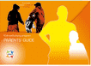
АТА-АНАЛАР ЖИНАЛЫСЫНА АРНАЛҒАН БАҚЫЛАУ ТІЗІМІ:
Буллингтің анықтамасы, түрлері
KiVa бағдарламасының мазмұны
Оқушыларға арналған сауалнама нәтижелері
KiVa бағдарламасының дәйектілігі мен нәтижелілігі
Буллинг мәселесін үйде талқылау жолдары
Буллинг жағдайында қолданылатын шаралар, әрекеттер реттілігі
Ата-аналарға арналған хабарлама: Балаңыз жәбірленуші немесе жәбірлеуші болмаса да, көптеген жолдармен буллингке қатысуы мүмкін!

Slide 60
KiVa постерлерінің маңызы
Біз KiVa мектебіміз
Біздің мектепте буллинге жол берілмейді

Slide 61
Анық көрінетін кеудешелер
Үзілістегі кезекшілер алыстан көрінеді
Мектеп ауласында, дәліздерінде кезекшілердің бар екенін білдіреді
Буллинг орын алған жағдайда көмекке жүгінуге болатын адамды білдіреді

Slide 62
Онлайн ойын
Сабақты сүйемелдеу
Дайындық – Қосымша материал – Жаттығулар – Ынталандыру

Slide 63
63

Slide 64
Мұғалімге арналған KiVa нұсқаулықтарына бағдарлау және KiVa сабақтары

Slide 65
Бұл сессияның мақсаты:
KiVa мұғалімге арналған нұсқаулығының құрылымы
KiVa сабақтарын жоспарлау және өткізу кезінде есте сақтау қажетті педагогикалық аспектілер
Сабақтың тиімді құрылымы
Бұл сессия нұсқаулықтар мен сабақтарға жалпы кіріспе. Келесі сессиялар барысында біз әрбір нұсқаулыққа тереңірек үңілеміз.
... туралы түсінік қалыптастыру

Slide 66

Мұғалімге арналған нұсқаулықтар
 | Жалпы білім беру мектептері
Модуль 1 (6-9 жас) | 1 сынып
Модуль 2 (10-12 жас) | 5 сынып
Модуль 3 (13-15 жас) | 7 сынып

Slide 67
KiVa оқу бағдарламасы (Жалпы білім беру мектептері)
(тәрбие сабақтарының аясында)
Сабақтар (2 ак.сағ) | Модуль 1 1 сыныптар (20 сағат) | Модуль 2 5 сыныптар (22 сағат) | Модуль 3 7 сыныптар (22 сағат) | Модуль 3
 |  | KiVa Start бағдарламаға кіріспе
Сабақ 1 | Танысайық! | Құрмет барлығына бірдей көрсетілу керек | Топтағы рөлдер мен буллинг | 1-тақырыптық бөлім. Топтағы қарым-қатынас
Сабақ 2 | Эмоциялар | Топта | Топтың күші
Сабақ 3 | Біздің сынып – барлығы қатарға қосылған! | Буллингті ажырата біліңіз!! | Эмоциялар маңызды! | 2-тақырыптық бөлім. Мен және басқалар
Сабақ 4 | Айырмашылық – құнды қасиет | Буллингтің жасырын түрлері | Өзіне деген жанашырлық
Сабақ 5 | Буллингке жол БЕРМЕЙМІЗ | Онлайн жауапкершілік | Әртүрлілікпен танысу
Сабақ 6 | Біз буллингке қатыспаймыз! | Буллингтің салдары | Жасырын буллинг | 3-тақырыптық бөлім. Буллинг формалары мен механизмдері
Сабақ 7 | Жәбір көрген балаға сіздің қолдауыңыз қажет | Топ және буллинг | Онлайн-офлайн
Сабақ 8 | Мен буллингке тап болмаймын! | Қолдау көрсету жолдары | Алымсақтық, гендерлік дискриминация және буллинг
Сабақ 9 | Әдебиеттік оқу | Өзіңізді қорғай біліңіз! | Буллингтің салдары | 4-тақырыптық бөлім. Буллингтің салдары және оған қарсы тұру
Сабақ 10 | KiVa келісім-шарты | KiVa мектебін бірігіп құрайық! | Біздің сыныптың қазіргі жағдайы

Slide 68
Ұқсастықтар
Үш нұсқаулықтың құрылымы мен тақырыптарында ұқсастықтар бар
Көптеген ұқсас тақырыптар бар, бірақ олар балалардың жасына сәйкес оқытылады (кіші балалар vs. үлкен оқушылар, тақырыптарды ұсынудың нақты vs. теориялық тәсілі).
Әрбір нұсқаулықта оқушылардың әртүрлі типтері ескеріліп жаттығулардың бірнеше түрлері ұсынылған

Slide 69
Мұғалімге арналған нұсқаулықтар
3 бөлімнен құралған
KIVA БУЛЛИНГКЕ ҚАРСЫ БАҒДАРЛАМАСЫНЫҢ ӨЗЕКТІ ТҰСТАРЫ
Бағдарламаға шолу
ӘМБЕБАП ӘРЕКЕТТЕР
АРНАЙЫ ӘРЕКЕТТЕР
Буллингтің жеке кейстерімен күресу
Әмбебап әрекеттерге шолу
KiVa сабақтары
Нұсқаулықтардың өзекті тұстары

Slide 70
KiVa бағдарламасының өзекті тұстары
Түгел бағдарлама туралы мұғалімдер үшін маңызды ақпарат
Бағдарламаны мектептерде қалай жүзеге асыру туралы жалпы нұсқаулар
бағдарламаны мектептерге ұсынған кезде қолданылатын пайдалы құрал (мысалы мұғалімдерді оқыту кезінде, немесе өз бетінше оқу материалы ретінде, не болмаса кез келген уақытта материалдарды қайта қарау үшін)

Slide 71
Әмбебап әрекеттер
Бағдарламаның өзегі, сол себепті нұсқаулықтардың да негізі
1 және 2 модульдер бойынша 10 KiVa сабақтары
1 және 2 модульдер бойынша Мұғалімге арналған нұсқаулықтың қосымшалары (ойындар мен тәжірибе арқылы үйрену жаттығуларында қолдануға болатын карталар мен суреттер)
3 модульде KiVa Start және 4 тақырыптық бөлім бар; ең маңызды тақырыптарды қамтитын барлығы 10 сабақ жоспары ұсынылған

Slide 72
Әмбебап әрекеттер
сабақтардың егжей-тегжейлі жоспары мен мазмұны және арасынан таңдауға болатын материалдардың кең ауқымы: топтық жұмыс, тәжірибе арқылы үйрену жаттығулары, топтық талқылаулар, визуализация жаттығулары және т.б.
Материалдың көптігі сонша, мұғалім өзінің сабақ беру стилі мен сынып ортасына сәйкес келетіндерін таңдай алады
дайын сабақ жоспарларын пайдалану өте оңай: өзіңізге ештеңе ойлап табудың қажеті жоқ, тек нұсқаулықты оқып, әрекеттерді таңдап, сабақтарды бастаңыз!

Slide 73
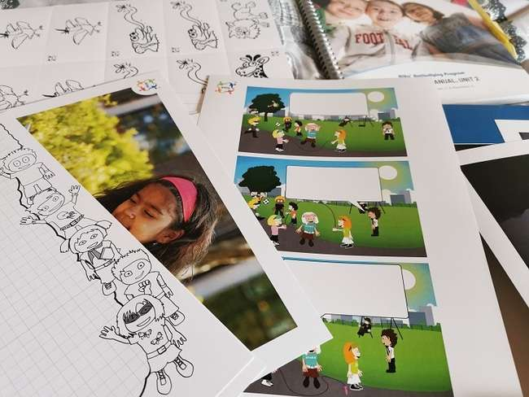
Көптеген жаттығулар арасынан таңдауға болады!

Slide 74
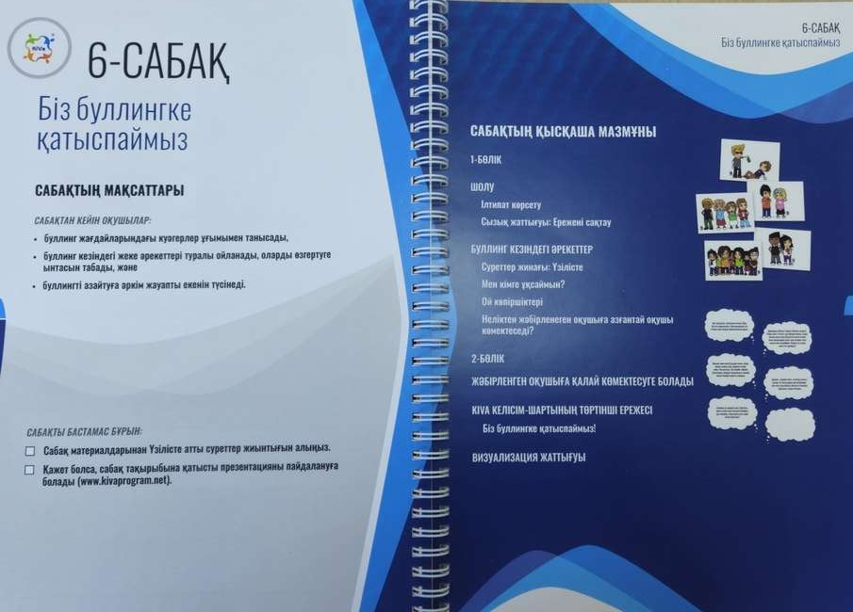
Әр сабақ қысқаша сабақ мазмұнынан басталады
Әр сабақтың мақсаттарын, негізгі тақырыптары мен іс-әрекеттерін анықтау оңай
Егер сабаққа сәйкес келетін KiVa ойынының деңгейі қолжетімді болса, ол сабақ жоспарында көрсетіледі

Slide 75
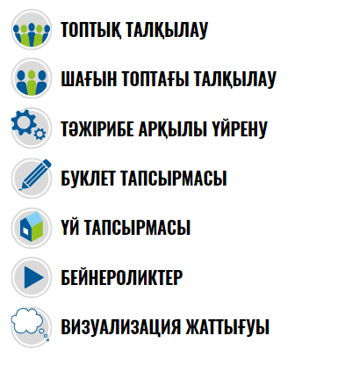
KiVa сабақтарының іс-шаралары
75

Slide 76


Топтық (және шағын топтағы) талқылаулар
Талқылаулар әрбір сабаққа кірістірілген (барлық модульдерде)
Топтың көлемі
Дұрыс немесе бұрыс жауаптар жоқ, мақсаты - берілген тақырыптар бойынша ой толғату (рефлексия)
76

Slide 77

Бейнероликтер
Интервью немесе арнайы сценарий бойынша түсірілген видео форматында болуы мүмкін
Бейнероликтен кейін топтық талқылау (немесе буклет тапсырмасы) орындалады
77

Slide 78

Буклет тапсырмасы
Жазу немесе сурет салу
Сабақ үстінде немесе сабақ арасында орындалады
Жеке мәселелер бойынша ой толғату (рефлексия) мүмкіндігі
78

Slide 79

Визуализация жаттығуы
Тек қана 1 модульде берілген
Сабақ барысында талқыланатын тақырыптарға қатысты әңгімелер
Әрбір сабақтың тақырыбын қорытындылайды
Босаңсуға және сабырға келуге мүмкіндік береді
Сабақ барысында айтылғандарды қайталаудың жақсы тәсілі
79

Slide 80

Тәжірибе арқылы үйрену
Барлық оқушылар типтері үшін орындауға қауіпсіз
Мысалдар
  Сызық жаттығулары
  Эмоция карталары (1 модуль, 2 және 5 сабақтар)
  Үш картаны араластыру (1 және 2 модуль, 7-сабақ)
  Ұқсас-өзгеше (1 және 2 модуль)
  Топ құру (2 модуль, 4-сабақ)
  Келісемін-Келіспеймін (2 модуль, 7-сабақ)
  Бос орындықтар (2 модуль, 6-сабақ)
80

Slide 81
Тәжірибе арқылы үйренуде: ескеру қажет
Топтың көлемі
Топты білу
Топтың білім деңгейі
Топтың қатысуға дайындығы
Мұғалім ұнататын оқыту әдістері
Бүкіл үдеріске мән беруге ұмытпаңыз: сергіту жаттығулары, әрекет ету, рефлексия жасау!
Рольдерге кіру және рөлден шығу!
Өз сезімдеріңізге (инстинкт) сеніңіз!

Slide 82
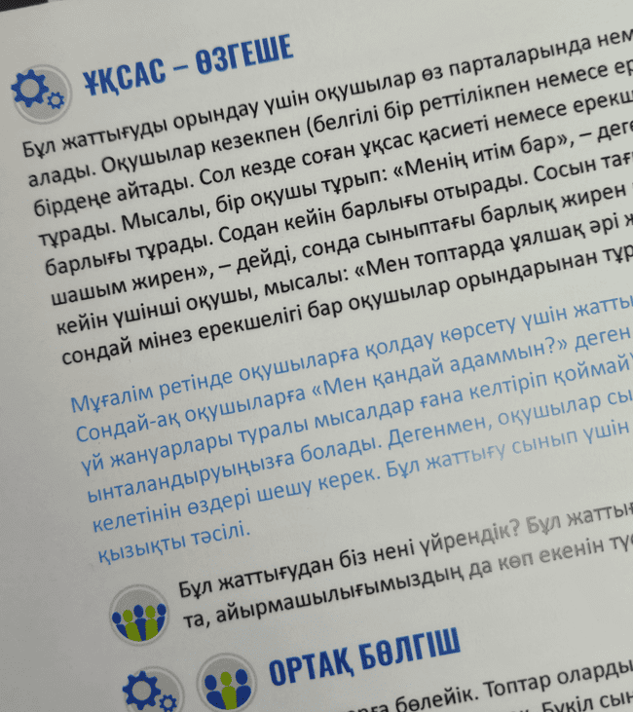
Ашық көк түспен жазылған мәтіндерде мұғалімге арналған қосымша ақпарат ұсынылған

Slide 83
Барлық нұсқаулықтарға ортақ тақырыптар
Ассертивтілік
  Өзіңізді қалай қорғауға болады, қалайша сыпайы, бірақ нық «Мен буллингке тап болмаймын!» деп айтуға болады
Сыйластықпен қарау
  Әркімнің құрметті болуға құқығы бар, тіпті бәріміз әртүрлі болсақ та, біз теңбіз, айырмашылығымыз-байлығымыз
Құрдастардың қысымы
  Топта біз жалғыз болсақ жасамайтын нәрселерді жасай аламыз - және көбінесе біз оны сезінбей қаламыз!
83

Slide 84
Барлық нұсқаулықтарға ортақ тақырыптар
Топты құру
  Бір-бірімен танысу, топтағы басқа адамдармен бірге ынтымақтастық құруға үйрену
Әлеуметтік-эмоциялық дағдылар
  Мысалы эмпатия, немесе эмоцияларды атау немесе реттеу
Буллинг және оның салдары
  Буллингтің әртүрлі формалары, буллингті қалай танып білуге болады, буллингке тап болғанда немесе куә болған кездегі әрекет етудің қауіпсіз стратегиялары, жәбірленген баланы қолдау
84

Slide 85
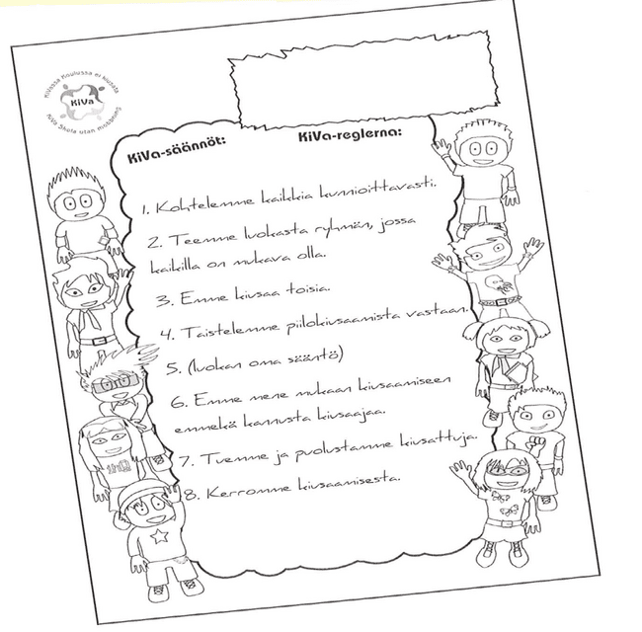
KiVa келісім-шарты (1 және 2 модульдер)
Оқу жылының басында әрбір оқушыға буклеттің сыртына жабыстыру үшін KiVa келісім-шарты беріледі
Әрбір сабақтың аяғында сабақтың негізгі хабарламасын қорытындылайтын ереже тұжырымдалып, KiVa келісім-шартына жазылады
85

Slide 86
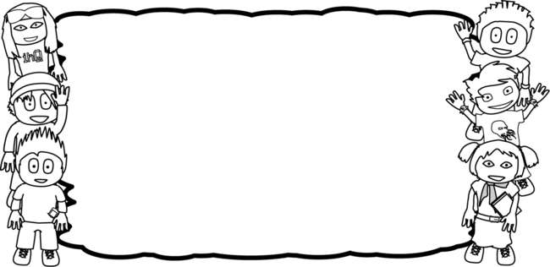
Оқу жылының соңында балалар бір-бірінің келісім-шарттарына қол қою арқылы ережелерді орындауға міндеттенеді!
Біз жәбірленген балаға көмектесеміз және оны жігерлендіреміз

Slide 87
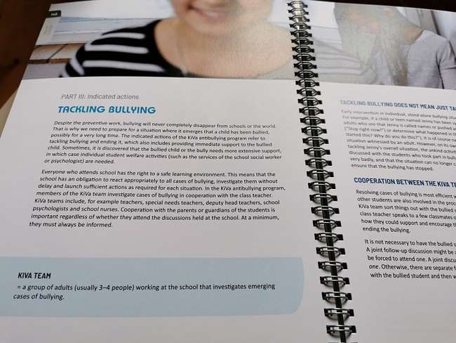
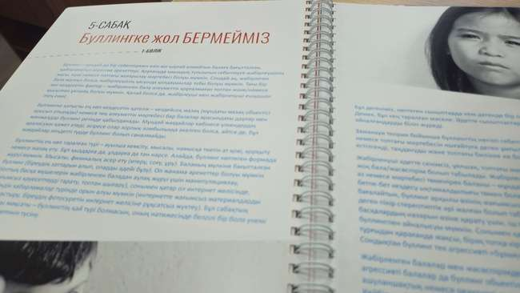

Slide 88
Арнайы әрекеттер
әрбір нұсқаулықтың сонында берілген
KiVa тобына арналған буллинг кейстерін шешу, жәбірлеуші мен жәбірленушімен әңгімелесуді ұйымдастыру, ата-аналарды процесстер туралы қалай хабардар етудің қадамдық нұсқауларын қамтиды
Әңгімелесуді құжаттауға арналған дайын формалар: олар әрбір қызметкерге қолжетімді екендігіне көз жеткізіңіз!

Slide 89
Сабақтың тиімді құрылымы қандай болуы қажет?
Notes:
What makes a good lesson in your opinion?

Slide 90
KiVa сабағының құрылымы
Сергіту және/ (Қайталау)
Күннің тақырыбы
Сабақты қорытындылау
KiVa ережелері

Slide 91
KiVa сабағының құрылымы
Сергіту және/ (Қайталау)
Сызық жаттығуы
Алдыңғы сабақты қайталау
Күннің тақырыбы
Сабақты қорытындылау
KiVa ережелері

Slide 92
KiVa сабағының құрылымы
Сергіту және/ (Қайталау)
- Мұғалім тақырыпты таныстырады
Бейнероликтер, оқиғалар, суреттер…
Әр түрлі жаттығулар арқылы сабақта бірге пысықталады
Күннің тақырыбы
Сабақты қорытындылау
KiVa ережелері

Slide 93
KiVa сабағының құрылымы
Сергіту және/ (Қайталау)
Күннің тақырыбы
Сабақты қорытындылау
KiVa ережелері
- Визуализация
- KiVa ережелері

Slide 94
Есте сақтау үшін маңызды терминдер
Балаға бағытталған немесе оқушыға бағытталған
Әмбебап
Тәжірибе арқылы үйрену
Экспериментке негізделген
KiVa оқу бағдарламасы
Әмбебап әрекеттер
Әлеуметтік-эмоциялық дағдылар

Slide 95
95

